Slide 1
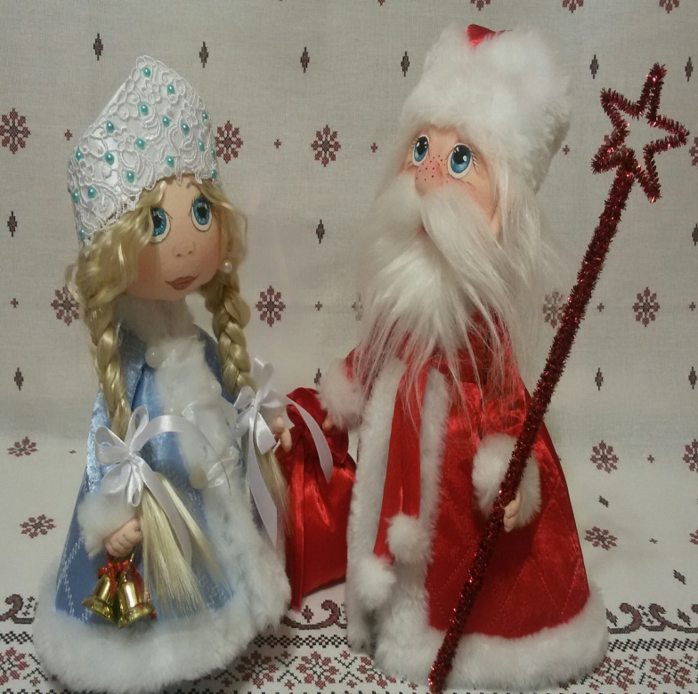
«В ОЖИДАНИИ ЧУДЕС….»
МАСТЕР-КЛАСС
по изготовлению
текстильной куклы
МБОУ ДО «ЦТРиГО»
Педагог: Чернова Любовь Александровна
2017 г.

Slide 2
История создания:
Такова природа человека — сердце его всегда ждет чего-то необыкновенного, вернее, обыкновенного чуда. Ведь когда ты веришь в чудеса, идти по жизни легко и весело. Вот и мне захотелось внести в свою жизнь праздника, ведь время скоротечно и не за горами самое волшебное время – время Нового года.

Slide 3
Для работы нам необходимо:
Ткань хлопчато-бумажная (телесного цвета)
Ножницы
Наполнитель (холофайбер)
Маркер по ткани
Английские булавки
Нитки, иголки
Акриловые краски по ткани
Клеевой пистолет
Трессы
Ткань для одежды
и хорошее настроение!!!

Slide 4
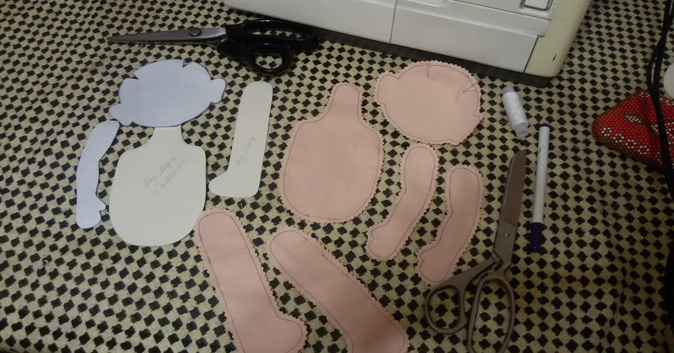
Переводим выкройку на х/б ткань (телесного цвета) и прострачиваем детали.
Вырезаем наши заготовки ножницами зигзаг.

Slide 5
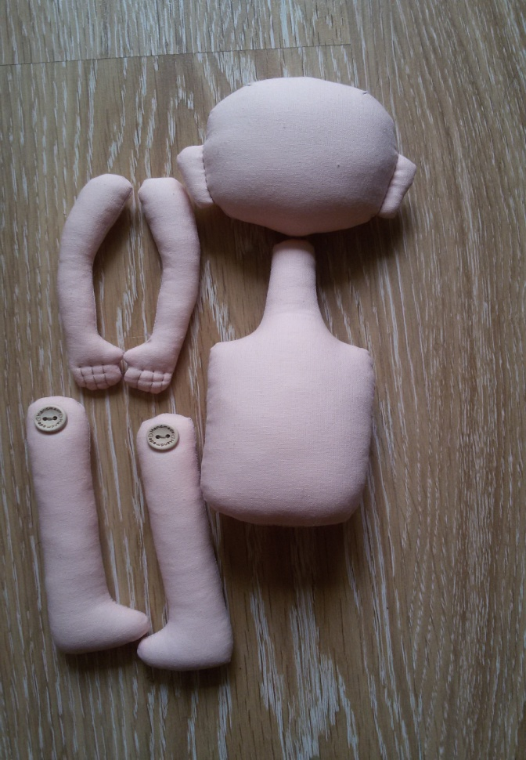
Набиваем наполнителем все детали куклы.

Slide 6
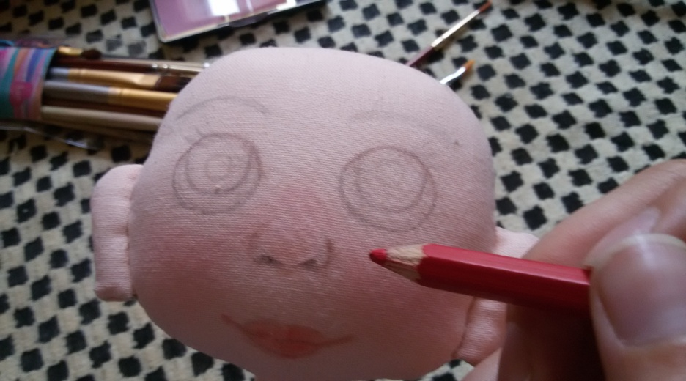
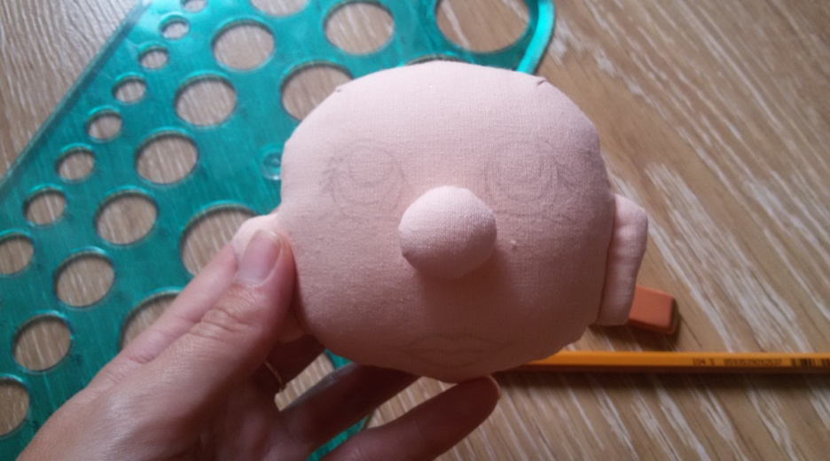
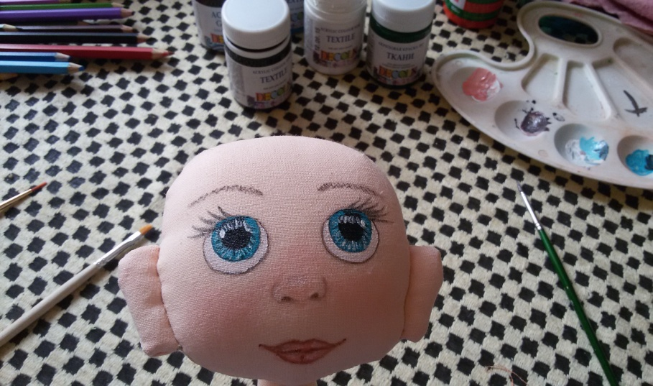
Раскрашиваем лицо акриловыми красками по ткани.

Slide 7
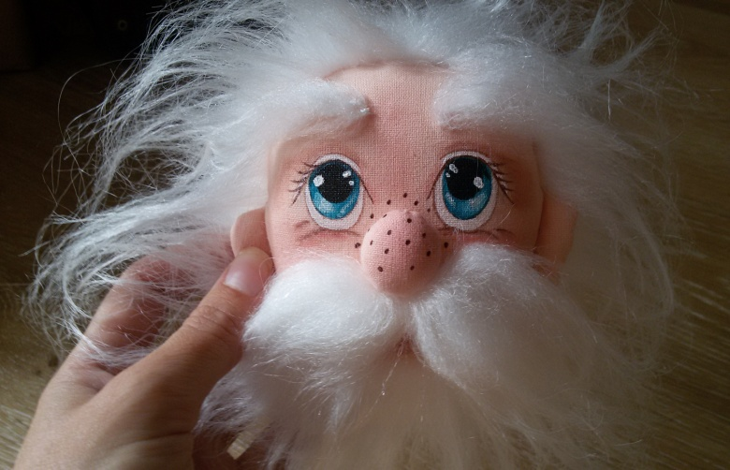
Будущей Снегурочке приклеиваем трессы клеевым пистолетом. Деду Морозу приклеиваем усы, бороду, волосы.

Slide 8
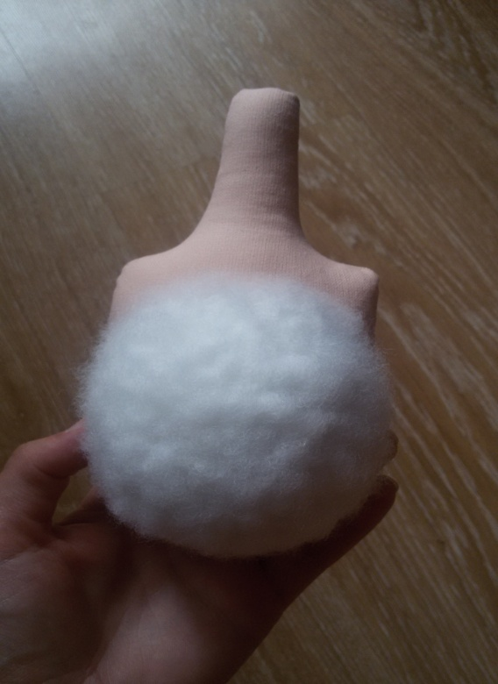
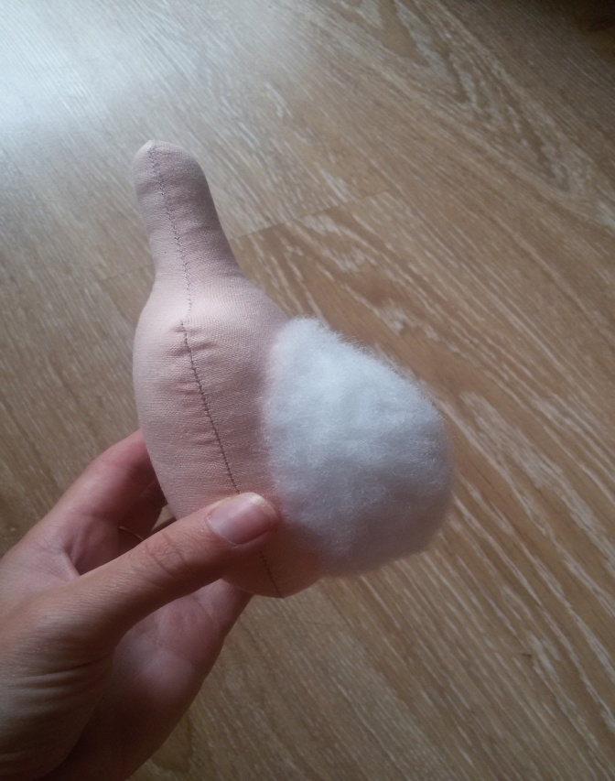
Деду Морозу приваливаем животик, как и полагается старенькому дедушке.

Slide 9
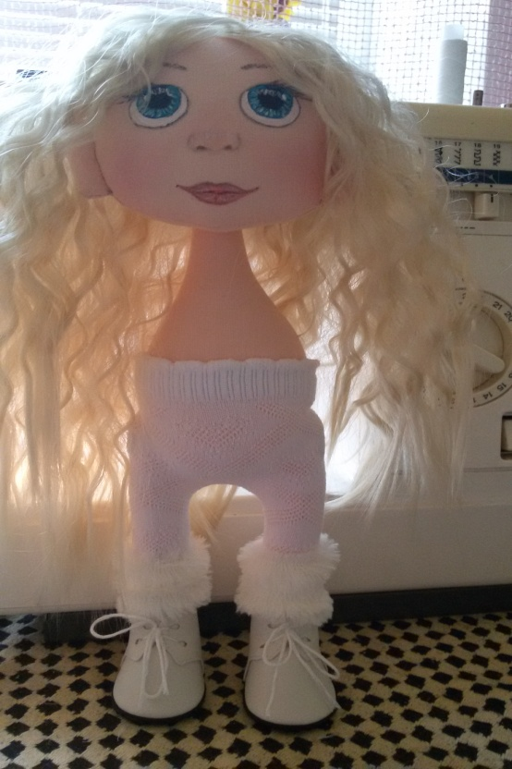
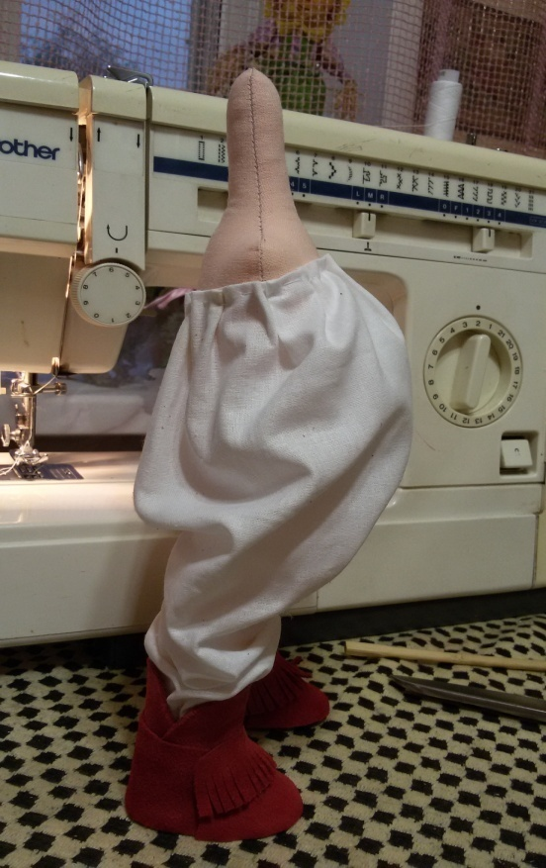
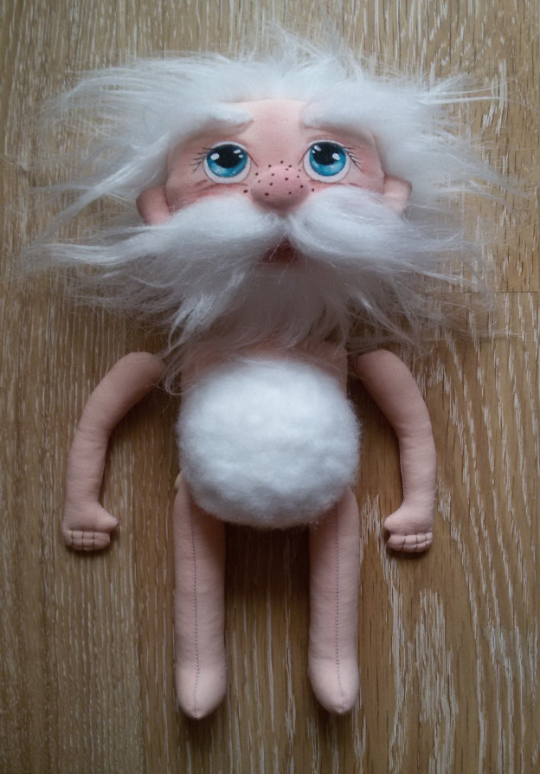
Собираем тело. Одеваем Снегурочке колготки и белые сапожки. Дедушке сшили широкие штаны и заправили их в обувь.

Slide 10
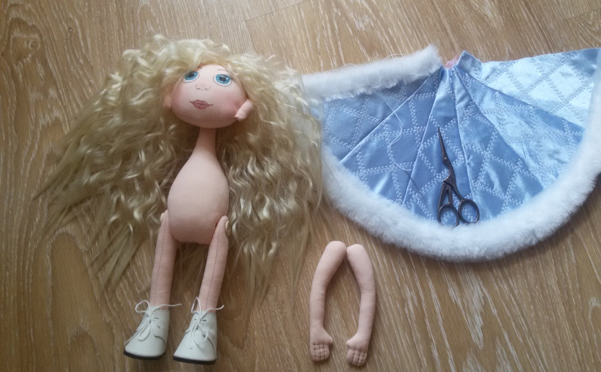
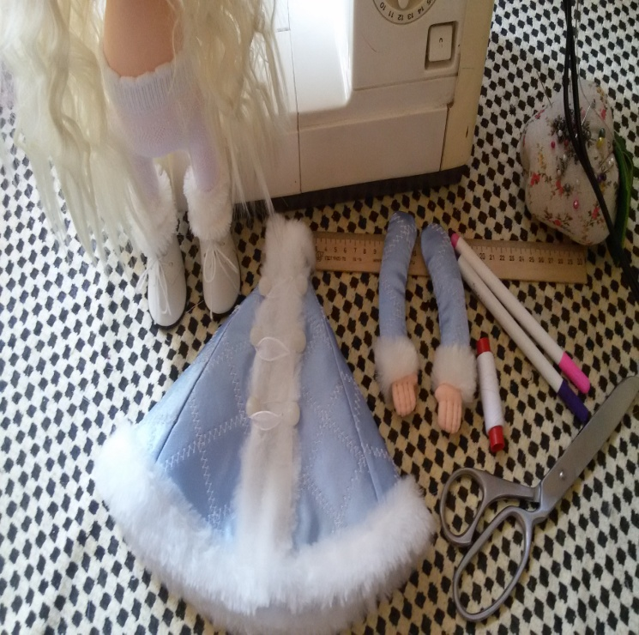
Снегурочке простегали шубку. Оторочили ее мехом.

Slide 11
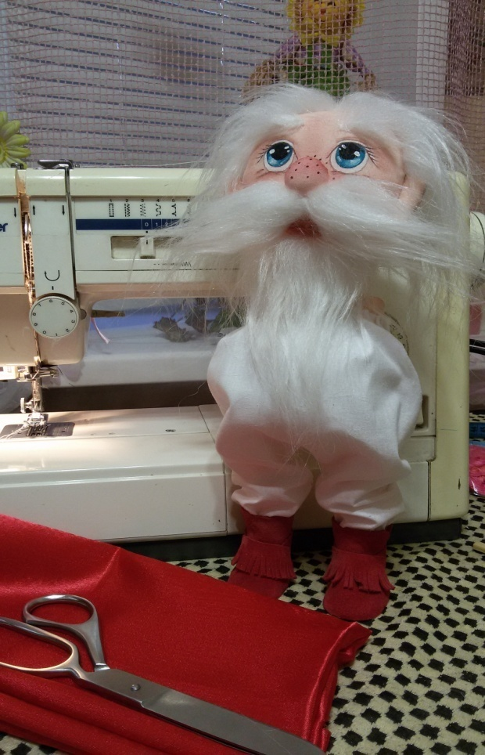
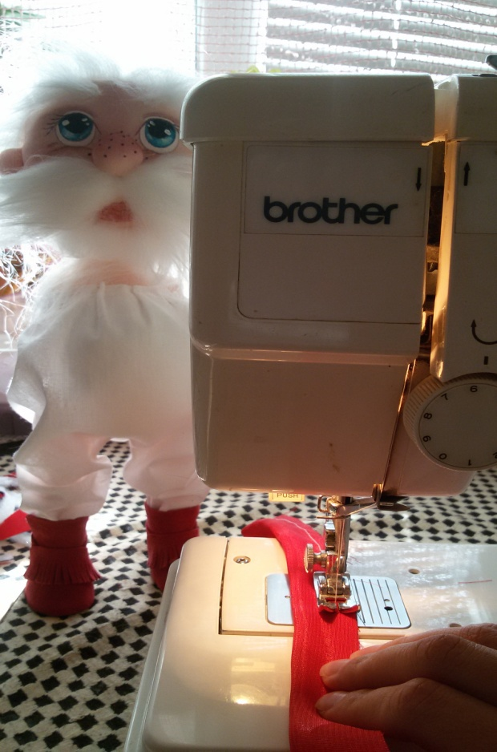
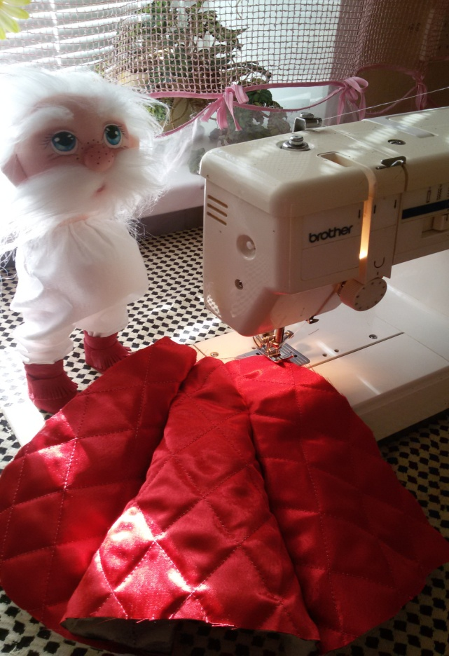
Деду Морозу простегали шубку. Сшили пояс.

Slide 12
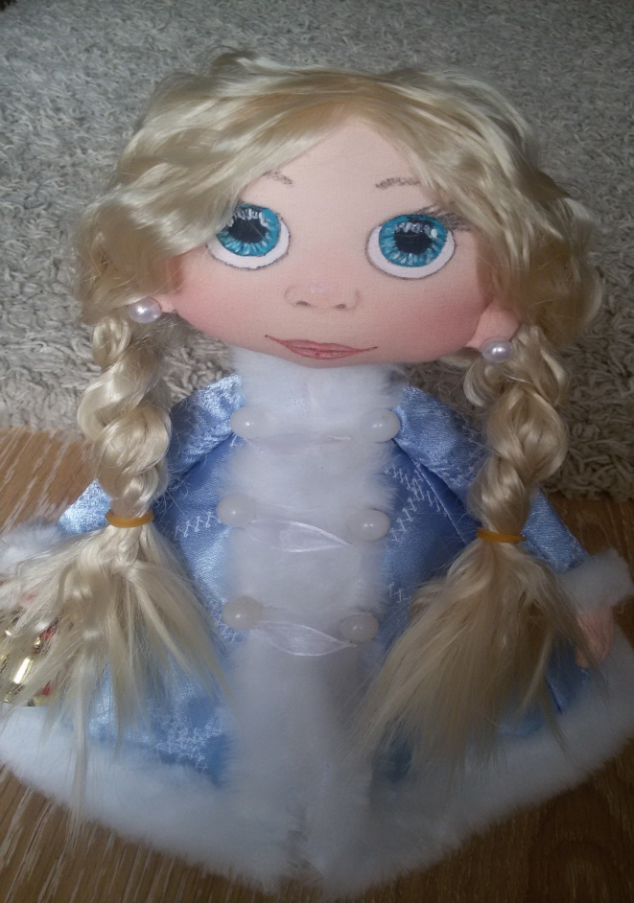
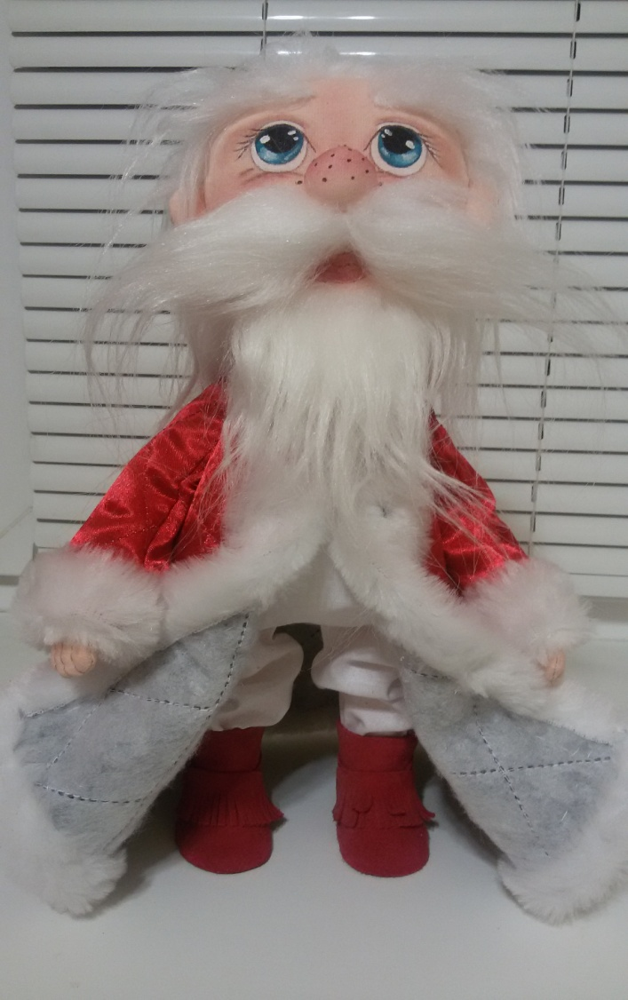
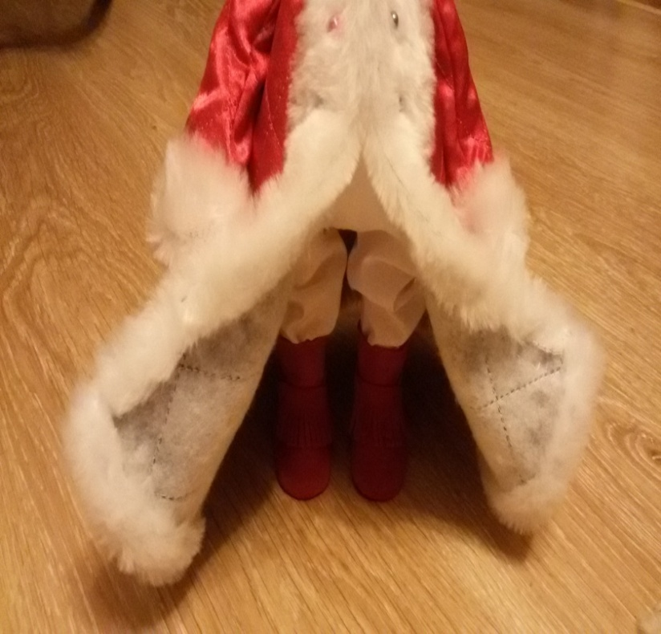
Начинаем одеваться.

Slide 13
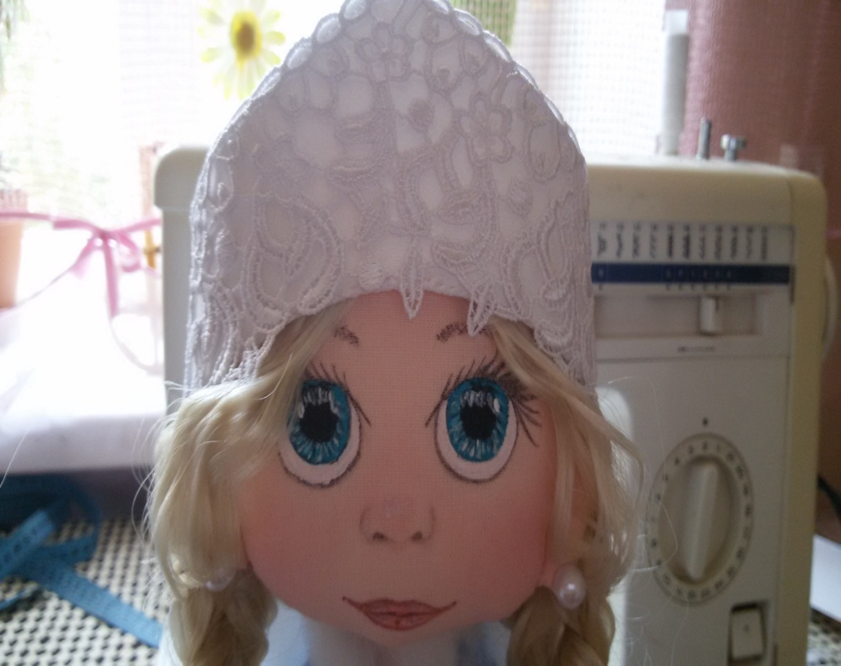
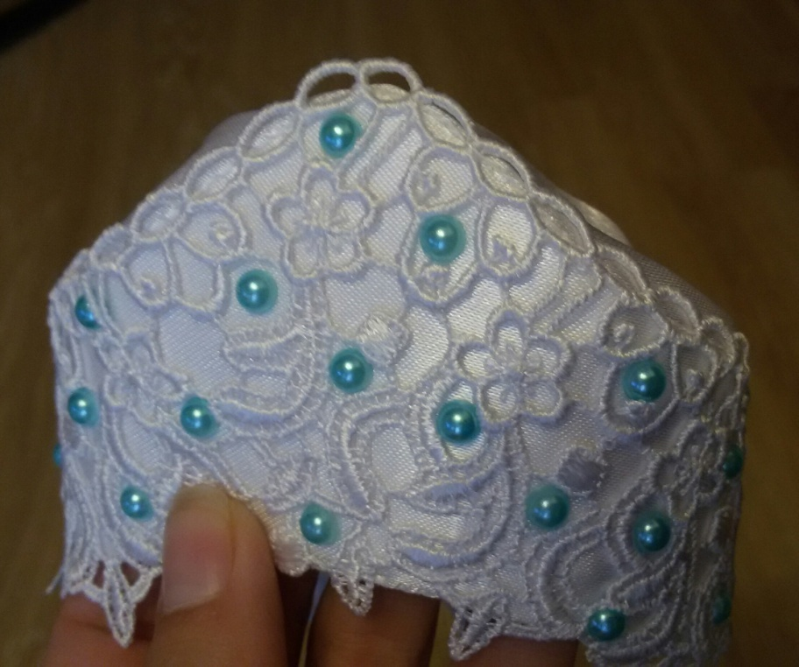
Делаем Снегурочке корону. Картон обшили белым атласом и сверху пришили кружево. Приклеиваем полубусины клеем Титан.

Slide 14
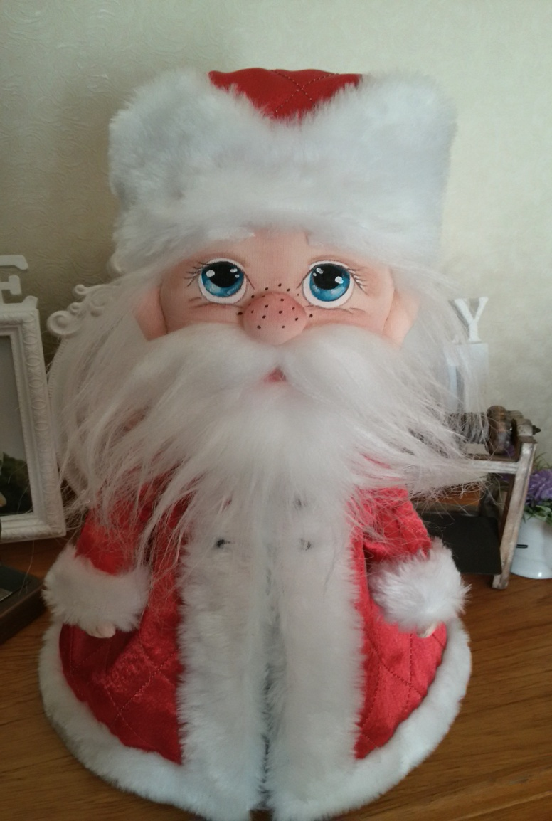
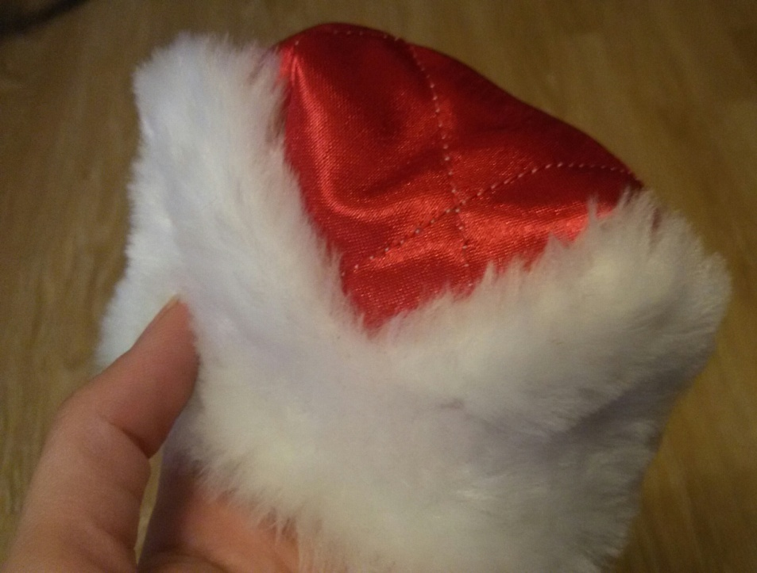
Делаем Деду Морозу шапку-кубанку.

Slide 15
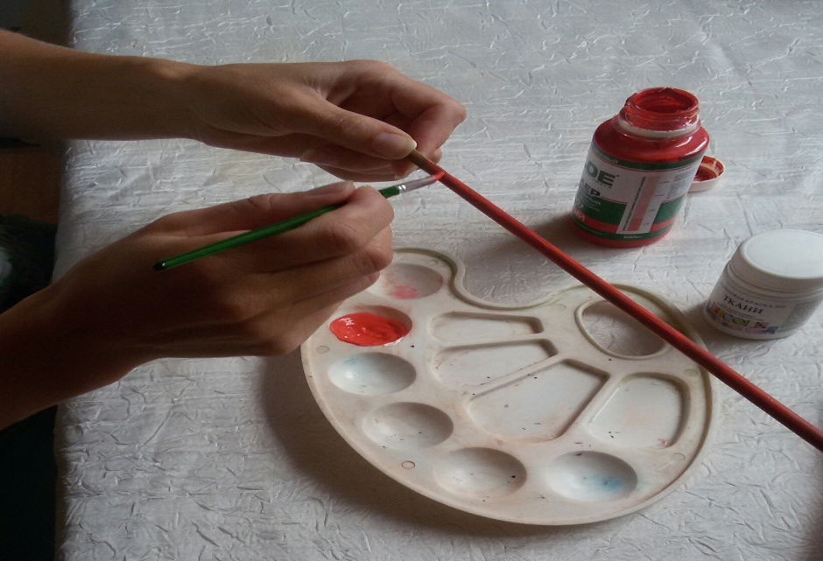
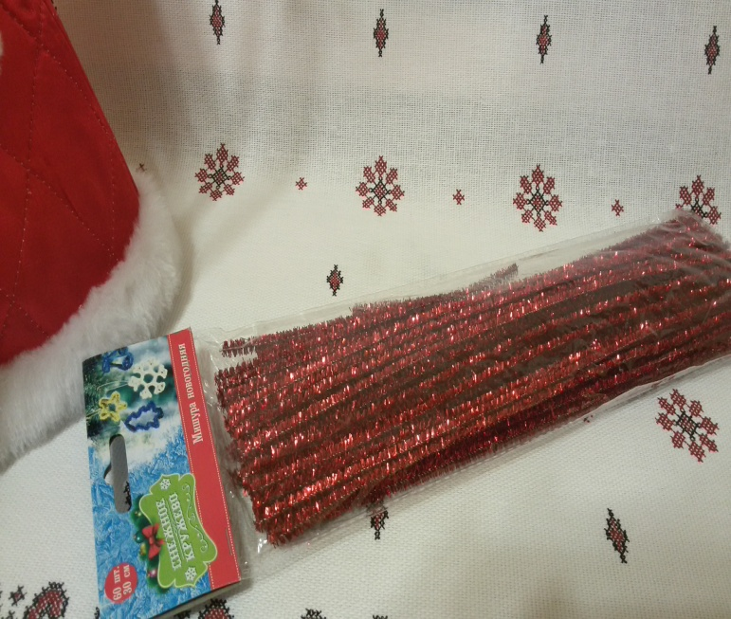
Какой же Дедушка Мороз без посоха? Ровную палочку прокрашиваем красной акриловой краской, и оборачиваем новогодней мишурой.

Slide 16
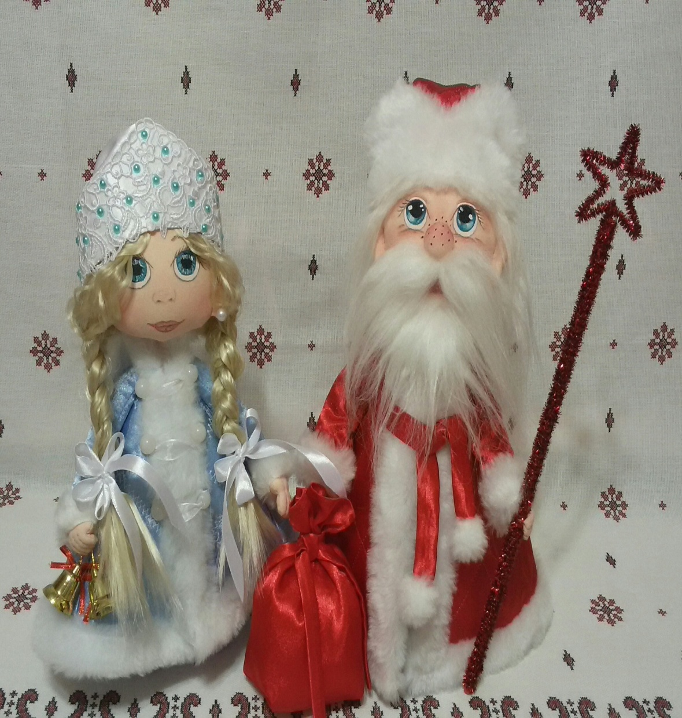
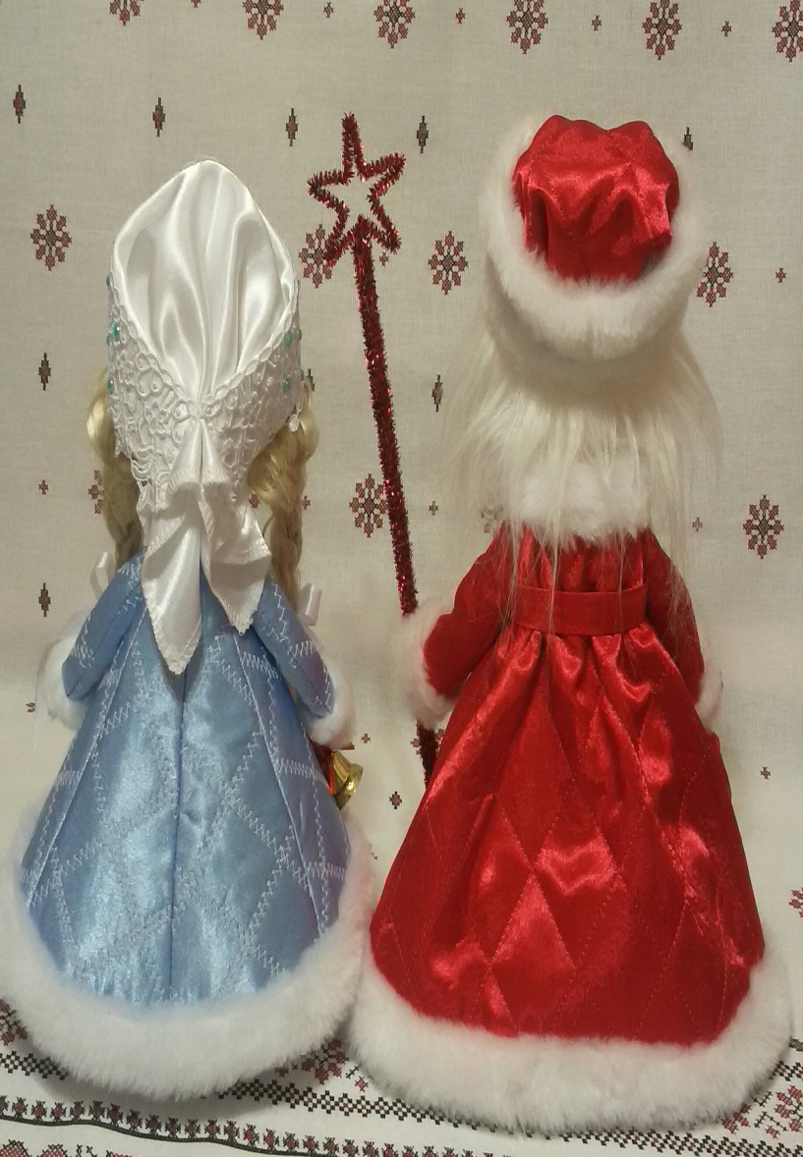

Slide 17
А вы верите в чудеса?

Slide 18
Спасибо за просмотр

